Slide 1


TRƯỜNG TIỂU HỌC NAM TRUNG
Bài 8:
ÁNH SÁNG TRONG ĐỜI SỐNG (TIẾT 1)

Slide 2

KHỞI ĐỘNG:
VƯỢT CHƯỚNG NGẠI VẬT
Có 2 câu hỏi tương ứng với 2 chướng ngại vật trên đường. Các em có nhiệm vụ giúp hai bạn nhỏ vượt qua những chướng ngại vật này và về đích bằng cách trả lời đúng các câu hỏi đó. Với mỗi câu hỏi các em có 10 giây để suy nghĩ và ghi đáp án của mình vào bảng con.

Slide 3






Slide 4


10
HẾT GIỜ
Câu 1: Có thể làm cho bóng tối của vật thay đổi bằng cách nào?
A. Dịch vật ra nguồn sáng
B. Dịch nguồn sáng ra xa vật
C. Dịch nguồn sáng lại gần vật
D. Tất cả đáp án đều đúng

Slide 5



Slide 6
10
Câu 2: Những vật không cho ánh sáng truyền qua gọi là gì ?
HẾT GIỜ
A. Vật cản sáng.
B. Bóng tối.
C. Vật chiếu sáng.

Slide 7









Slide 8

PHẦN QUÀ CỦA CÁC BẠN LÀ: KHỞI ĐỘNG THEO BẢN NHẠC SAU

Slide 9
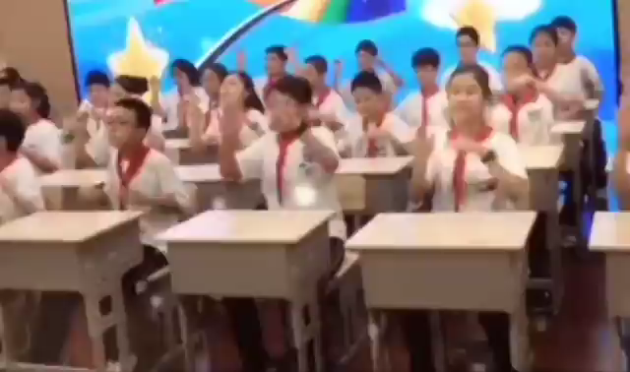

Slide 11
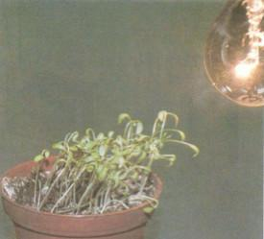
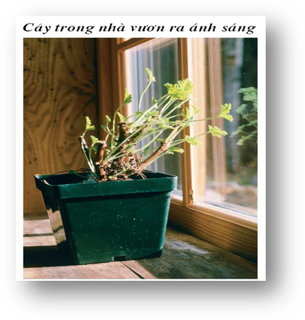
* Bạn có nhận xét gì về cách mọc của những cây trong hình 1?
- Các cây đậu khi mọc đều hướng về phía có ánh sáng. Thân cây nghiêng hẳn về phía có ánh sáng.

Slide 12


Khoa học
Bài 8: Ánh sáng trong đời sống ( Tiết 1)

Slide 13




KHÁM PHÁ

Slide 14
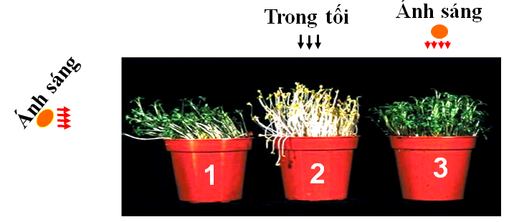
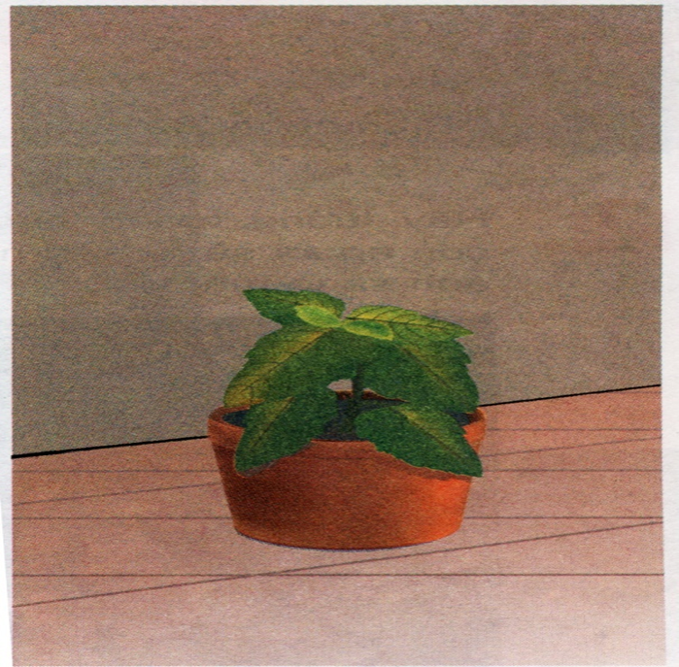

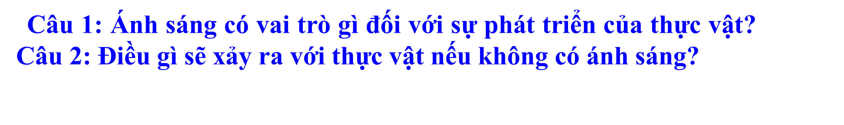

Slide 15
Câu 1: Ánh sáng có vai trò gì đối với sự phát triển của thực vật?
Ánh sáng giúp thực vật quang hợp để tổng hợp chất dinh dưỡng
Câu 2: Điều gì sẽ xảy ra với thực vật nếu không có ánh sáng.
Nếu không có ánh sáng thực vật sẽ bị lụi tàn.

Slide 16


Thứ……ngày……tháng……năm 2023
Bài 8: ÁNH SÁNG TRONG ĐỜI SỐNG (T1)
Hoạt động 1: Tìm hiểu vai trò của ánh sáng đối với sự sống

Slide 17
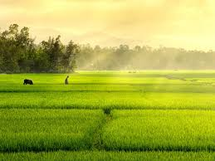
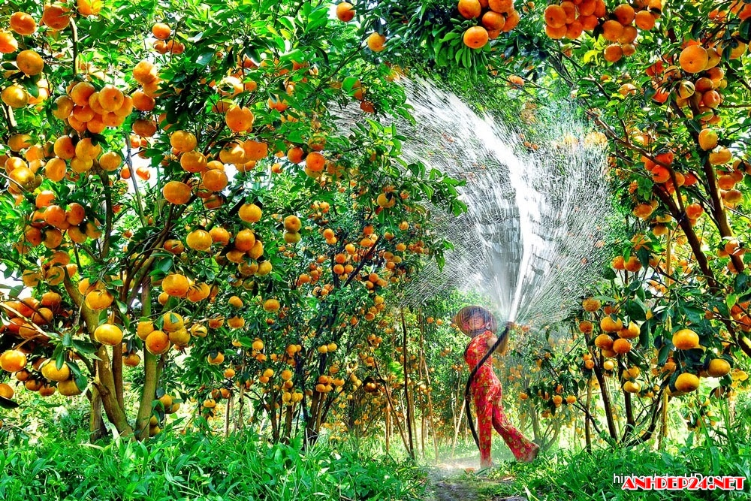
Cây cần nhiều ánh sáng
Cây lúa
Cây cam

Slide 18

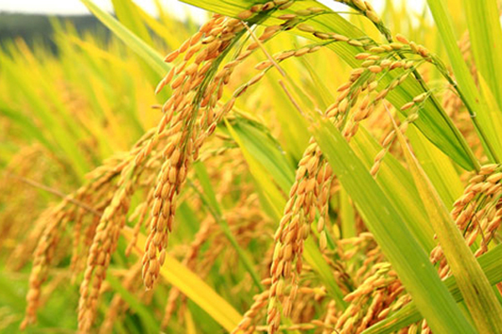
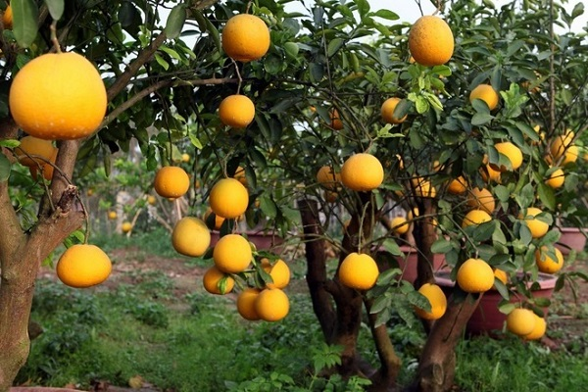
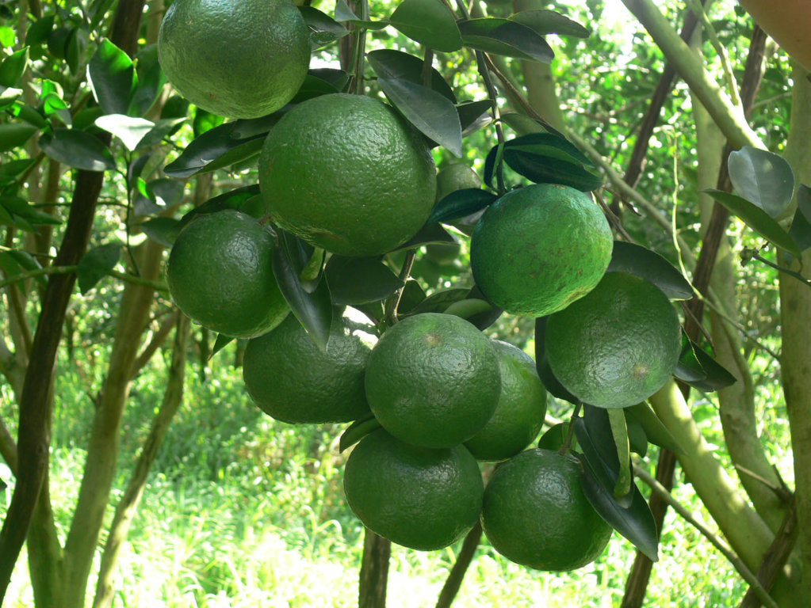
Cây cần nhiều ánh sáng
Cây lúa
Cây bưởi
Cây cam

Slide 19
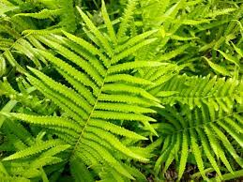
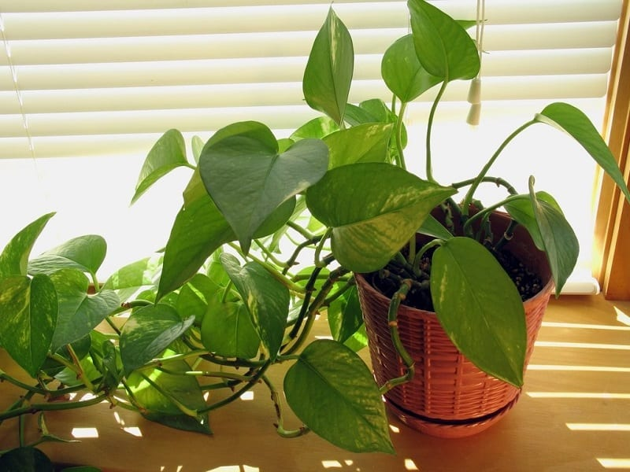
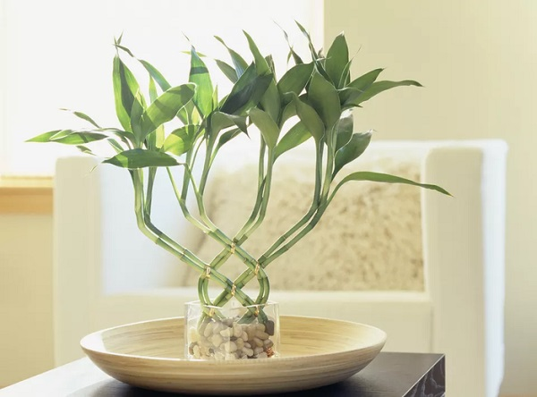
Cây cần ít ánh sáng
Dương xỉ
Trầu bà
Cây phát tài

Slide 20
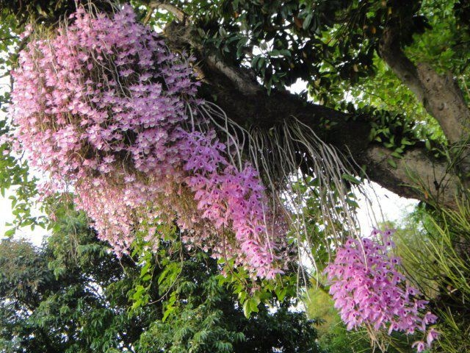
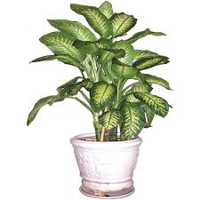
Cây cần ít ánh sáng
Hoa phong lan
Cây vạn liên thanh

Slide 21


Kết luận
Ánh sáng rất cần cho sự sống của thực vật. Ngoài vai trò giúp cây quang hợp, ánh sáng còn ảnh hưởng đến quá trình sống của thực vật. Không có ánh sáng thực vật sẽ mau chóng tàn lụi vì chúng cần ánh sáng để duy trì sự sống.

Slide 22
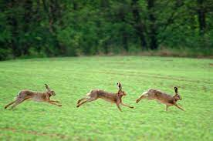
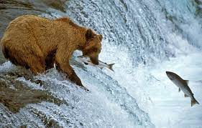
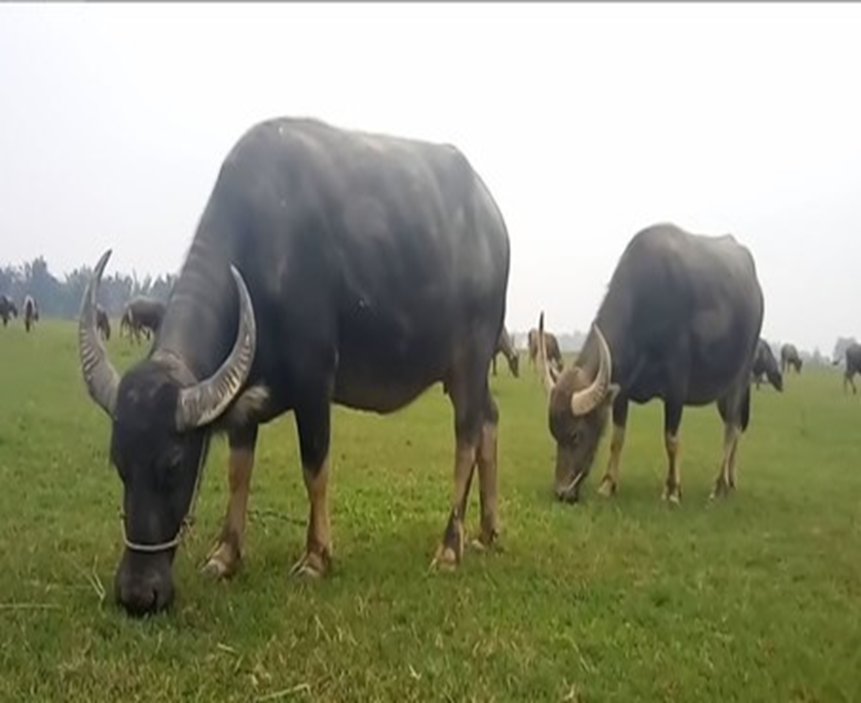
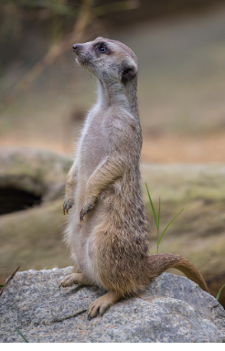
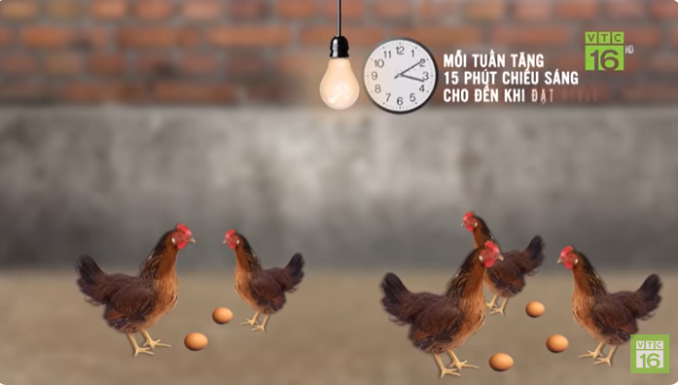
1.2. Vai trò của ánh sáng với động vật
Quan sát tranh kết hợp với vốn hiểu biết của em, hãy cho biết động vật sử dụng ánh sánh để làm những gì?

Slide 23
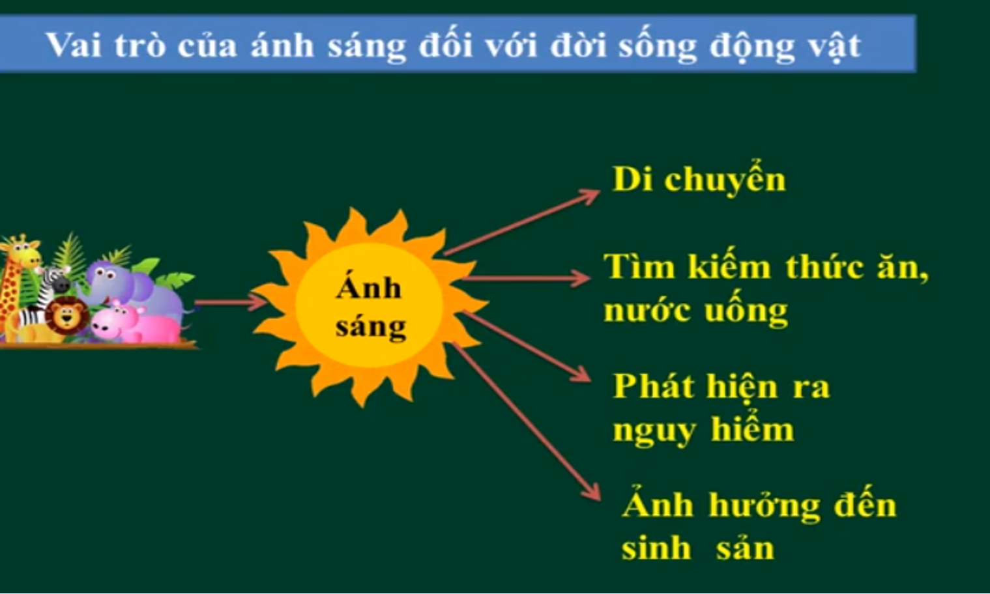
TRÒ CHƠI Ô CỬA BÍ MẬT
1
2
ĐÂY LÀ VAI TRÒ CỦA ÁNH SÁNG VỚI ĐỘNG VẬT.
3
4

Slide 24
HÌNH 1

Slide 25

HÌNH 2
HÌNH 3

Slide 26

HÌNH 4

Slide 27
HÌNH 4

Slide 28
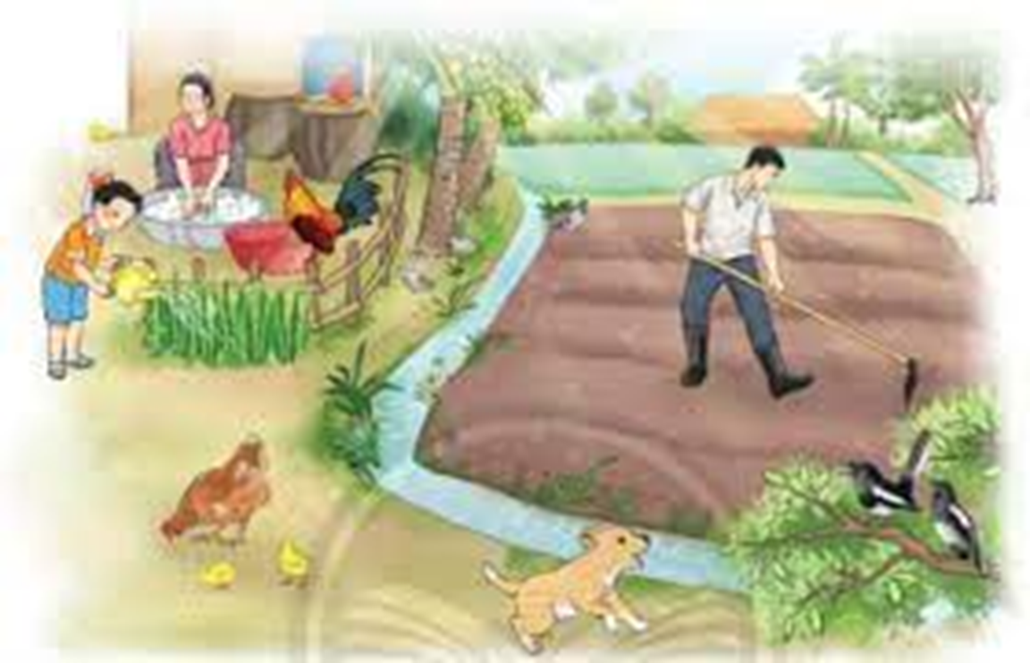
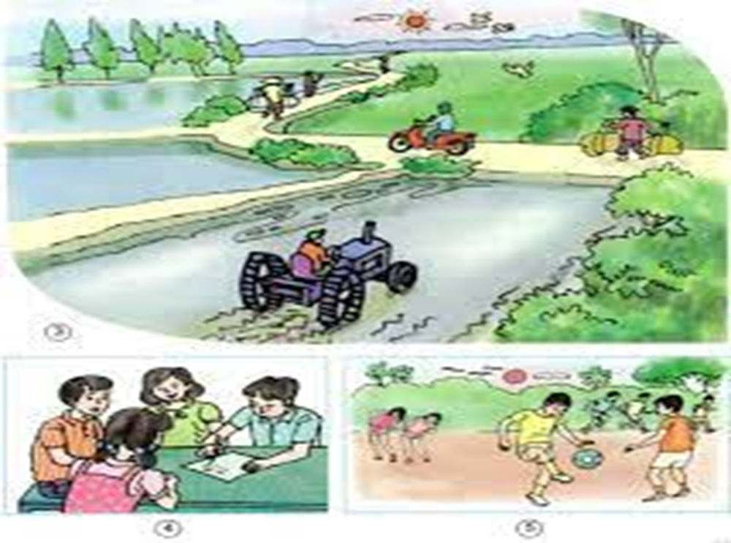
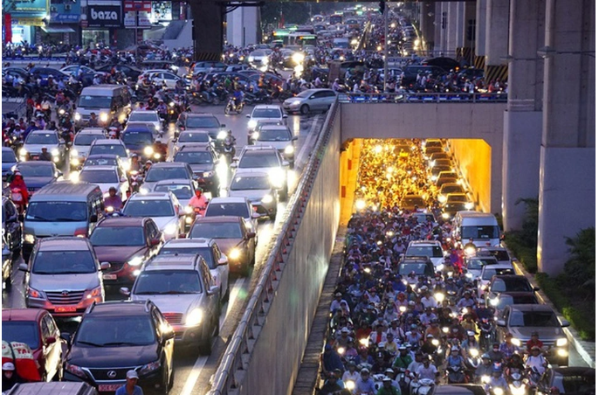
1.3. Vai trò của ánh sáng với con người
Quan sát tranh, và cho biết con người sử dụng ánh sánh để làm những gì?
Nhờ có ánh sáng mà con người mới có thức ăn, mới khoẻ mạnh, mới nhìn thấy mọi vật khi thực hiện các hoạt động.

Slide 29
KẾT LUẬN
* Ánh sáng cần cho sự sống của thực vật, động vật và con người.
* Nhờ có ánh sáng, con người có thức ăn, khỏe mạnh, nhìn thấy mọi vật và thực hiện được các hoạt động sống.

Slide 30
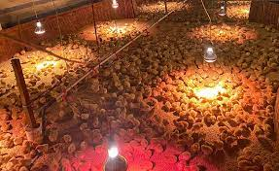

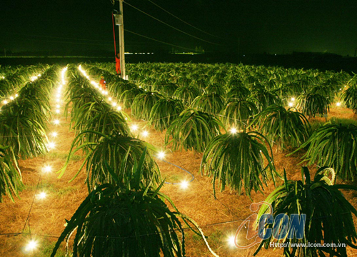
Hoạt động 2: Liên hệ việc sử dụng ánh sáng vào hoạt động sản xuất
1. Trong chăn nuôi, người ta đã vận dụng vai trò của ánh sáng như thế nào?
2. Nêu một số ứng dụng về nhu cầu ánh sáng của cây trong kĩ thuật trồng trọt?

Slide 32
Trong chăn nuôi, người ta đã vận dụng vai trò của ánh sáng như thế nào?
Trong chăn nuôi, người ta đã dùng ánh sáng điện để kéo dài thời gian chiếu sáng trong ngày, kích thích gà ăn khoẻ, lớn nhanh và đẻ nhiều trứng,...

Slide 33
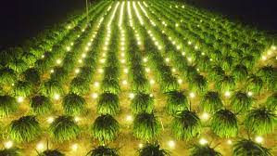
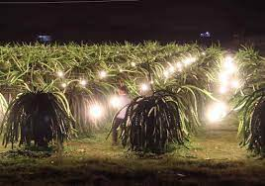
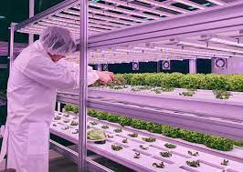
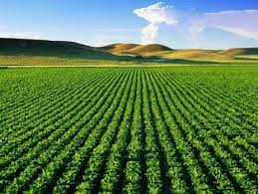
Nêu một số ứng dụng về nhu cầu ánh sáng của cây trong kĩ thuật trồng trọt?
Cây cà phê, cây tiêu, cây lúa, cần nhiều ánh sáng nên khi cấy và trồng ta phải có khoảng cách vừa đủ để cây có đủ ánh sáng và phát triển tốt…
Để kích thích cây tăng trưởng và phát triển nhanh, người ta dùng ánh sáng đèn điện thay thế cho ánh sáng mặt trời vào ban đêm

Slide 34
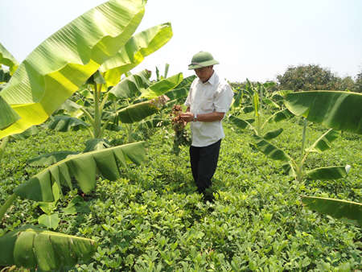
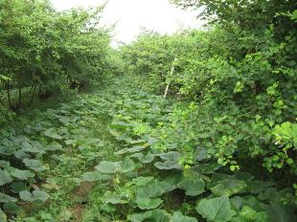
Trồng chuối xen lạc
Trồng táo xen bí đỏ

Slide 35
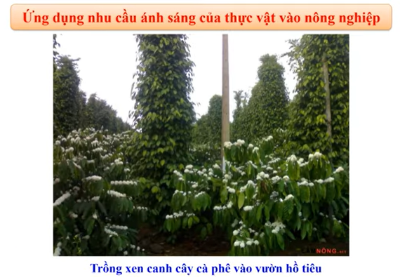
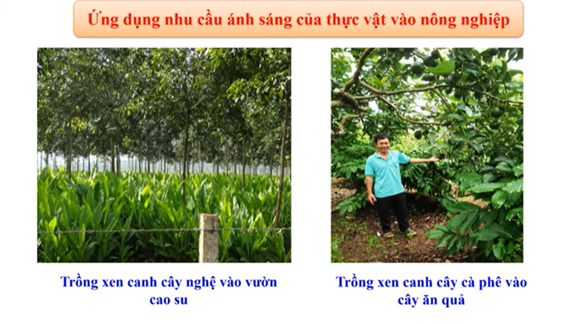

Slide 36
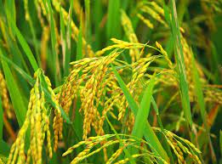
Một số ứng dụng về nhu cầu ánh sáng của cây trong kĩ thuật trồng trọt
Cây cà phê, cây tiêu, cây lúa, cần nhiều ánh sáng nên khi cấy và trồng ta phải có khoảng cách vừa đủ để cây có đủ ánh sáng và phát triển tốt…

Slide 37
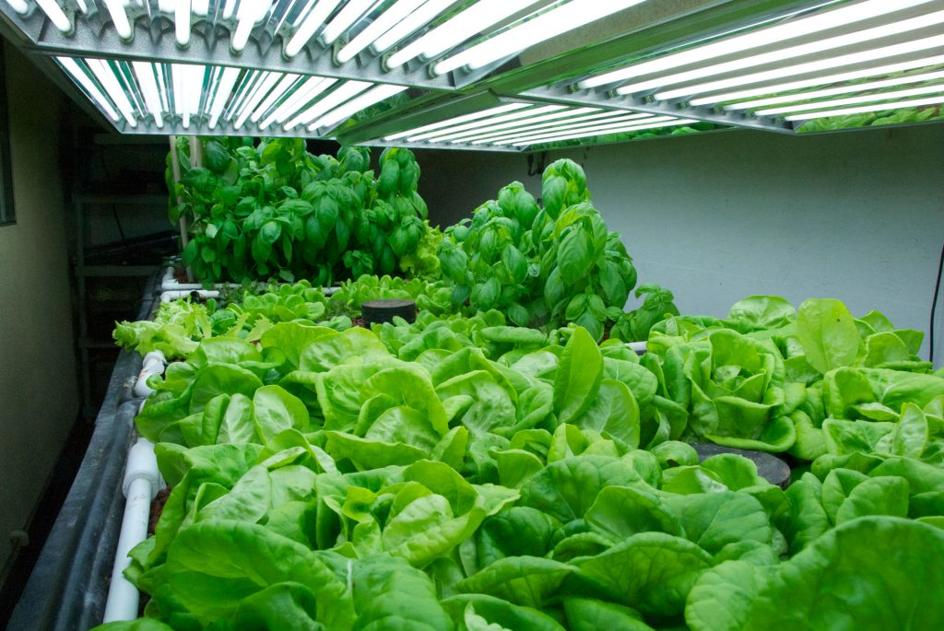
Một số ứng dụng về nhu cầu ánh sáng của cây trong kĩ thuật trồng trọt
Để kích thích cây tăng trưởng và phát triển nhanh, người ta dùng ánh sáng đèn điện thay thế cho ánh sáng mặt trời vào ban đêm.

Slide 38
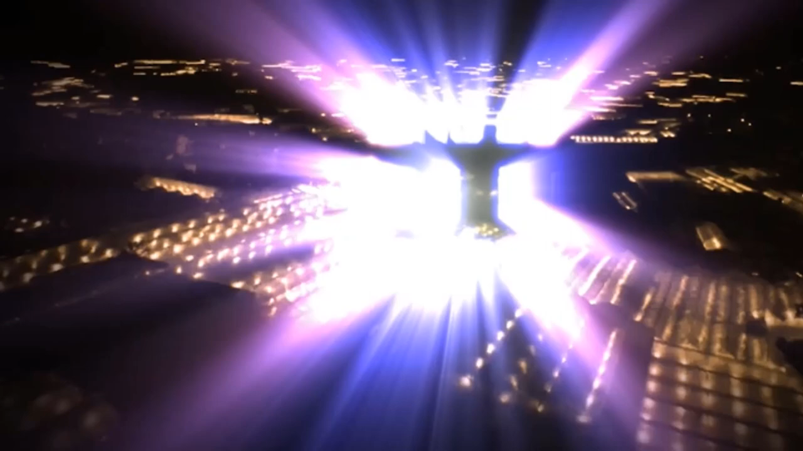
Ứng dụng vai trò của ánh sáng trong sản xuất nông nghiệp:

Slide 39

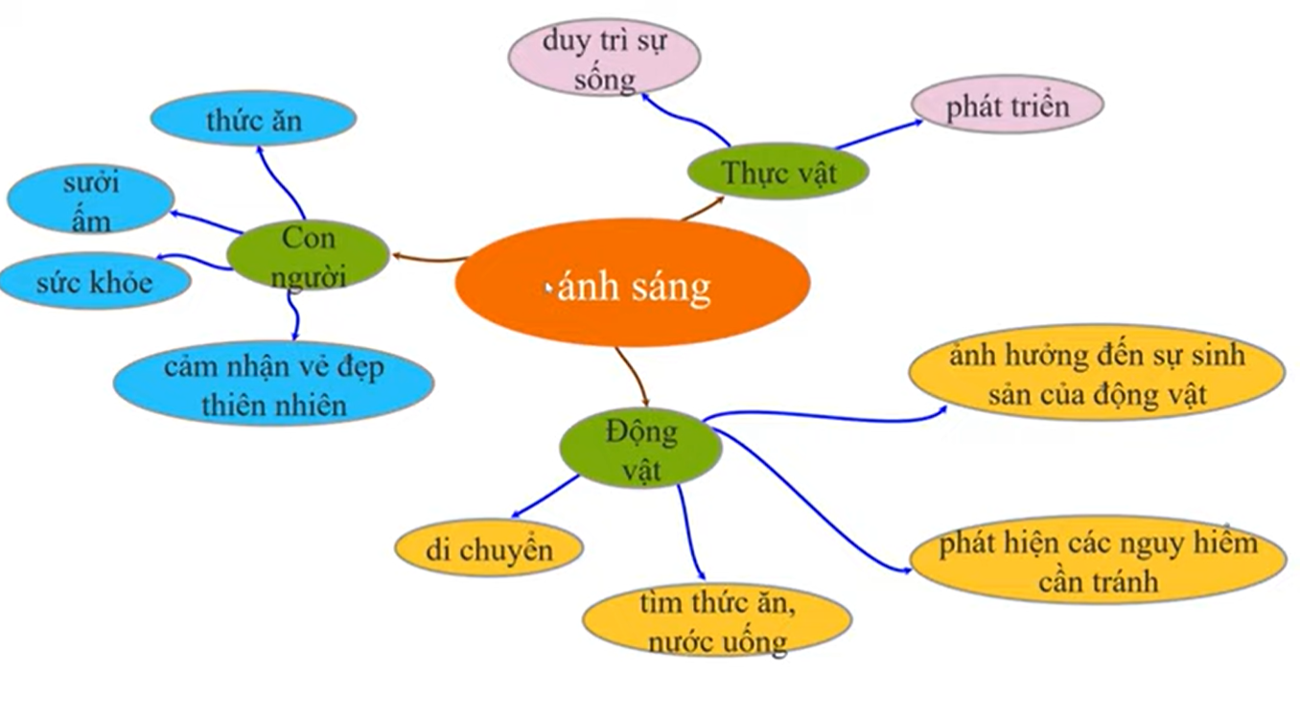

Slide 40

XIN CHÂN THÀNH CẢM ƠN
QUÝ THẦY CÔ GIÁO VÀ CÁC EM

